Slide 1
Como Mejorar la Motivación de su Equipo de Trabajo y Mejorar su Rendimiento
Preparado por Guillermo Hasbun
Febrero 2016. Derechos reservados.

Slide 2
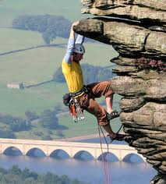
La Motivación
Viene del Latín “motivus”, o “motus”, que nos da una idea de movimiento.
Raíz del comportamiento.
.

Slide 3
Definición
Estado interno que activa, dirige y mantiene la conducta.
Psicología Educativa, Anita Woolfolk.

Slide 4
Importancia de la Motivación
Aumenta la Productividad.
Disminuye la rotación de personal.
Mejora el clima laboral.
Promueve la creatividad
Impulsa nuestras acciones

Slide 5
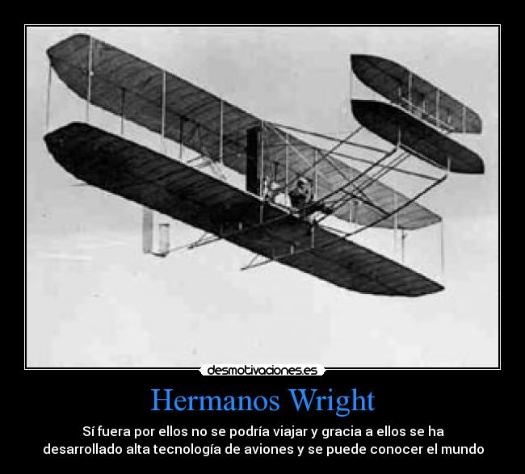
¿Qué ha motivado al hombre a realizar grandes hazañas y descubrimientos?

Slide 7
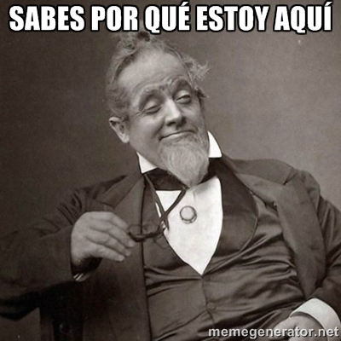
¿POR QUÉ VINO USTED HOY
A ESTA CONFERENCIA?

Slide 8
Un Dato a Considerar
Estudio del Public Agenda Forum de USA.
.
.
El 50% de los entrevistados dijo no esforzarse en su trabajo más de lo necesario para mantenerlo.

Slide 9
A considerar…
El 60% sentían que no trabajaban tanto como solían hacerlo anteriormente.

Slide 10
Estudios del Public Agenda Forum (USA)
Menos del 20% de los trabajadores sentían que trabajaban a plena capacidad.
El 75% afirmó que podía ser significativamente más eficaz que en el presente.

Slide 12
Entendiendo las Motivaciones
¿Qué es
lo que dirige
nuestro comportamiento?

Slide 13
Desde las perspectiva Bíblica
“Respondió Jesús y les dijo: De cierto, de cierto os digo que me buscáis, no porque habéis visto las señales, sino porque comisteis el pan y os saciasteis. Trabajad, no por la comida que perece, sino por la comida que a vida eterna permanece, la cual el Hijo del Hombre os dará; porque a éste señaló Dios el Padre.”
Juan 6:26-27

Slide 14
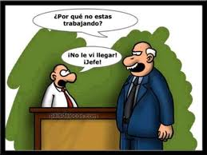
Fuentes de Motivación
Intrínseca
Principios, intereses personales, deseos de superación, satisfacción personal, convicciones.
Extrínseca
Salario, Recompensas, promociones, amonestaciones, castigos. (miedos o incentivos)
.

Slide 15
La fuente extrínseca según Proverbios..
“En los labios del entendido se halla sabiduría, pero la vara es para las espaldas del falto de entendimiento.”
Proverbios 10:13

Slide 16
La Teoría Motivacional de Maslow
La Jerarquía de Necesidades, 1954
Dicha jerarquía fundamenta las causas que mueven a las personas a trabajar en una empresa y a aportar parte de su vida a ella.

Slide 18
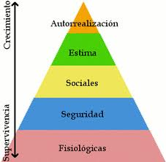
Satisfacción de Necesidades vs Nivel de Motivación
Al ser satisfechas las necesidades de determinado nivel, el individuo busca de forma natural, satisfacer las necesidades del nivel inmediato superior.
.

Slide 19
¿Están sus empleados suficientemente motivados para cuidar a sus clientes?

Slide 20
¿Qué puedo hacer para motivar a mi personal según el análisis de Maslow? (Y mejorar su rendimiento)
.

Slide 21
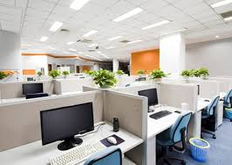
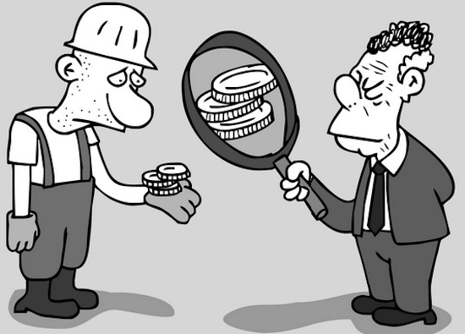
Cubriendo las necesidades básicas
Pagando salarios y prestaciones que cubran las necesidades fundamentales.
Haciendo efectivo el salario en el tiempo y la forma acordada.
Creando un ambiente cómodo y agradable.

Slide 22
Cuidando el salario de su personal…
“No hay cosa mejor para el hombre sino que coma y beba, y que su alma se alegre en su trabajo. También he visto que esto es de la mano de Dios.”
Eclesiastés 2:24
!!Ay del que edifica su casa sin justicia, y sus salas sin equidad, sirviéndose de su prójimo de balde, y no dándole el salario de su trabajo!
Jeremías 22:13

Slide 23
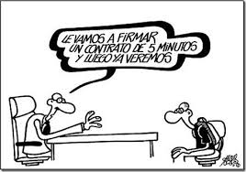
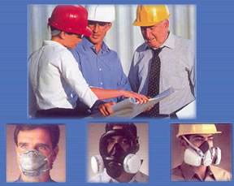
Cubriendo las necesidades de Seguridad
Instalaciones seguras, protegidas.
Reglas claras de trabajo, políticas y procedimientos.
Estabilidad laboral.

Slide 24
Las reglas dan seguridad
“Ejecutad, pues, mis estatutos y guardad mis ordenanzas, y ponedlos por obra, y habitaréis en la tierra seguros;”
Levítico 25:18

Slide 25
Cubriendo las necesidades Sociales
Oportunidad para trabajar en grupos y con otros departamentos.
Boletines informativos y convivencias.
Permitiendo compartir tiempo con la familia y amistades.

Slide 26
Las necesidades sociales
”Y perseverando unánimes cada día en el templo, y partiendo el pan en las casas, comían juntos con alegría y sencillez de corazón, alabando a Dios, y teniendo favor con todo el pueblo. Y el Señor añadía cada día a la iglesia los que habían de ser salvos.”
Hechos 2:46-47

Slide 27
Cubriendo las necesidades de Autoestima
Elogiando el buen desempeño por pequeño que sea.
Solicitando la opinión de los empleados en algunos temas e incluirlos en algunas reuniones de gerencia.
Aplicando normas de educación y cortesía en el trato personal.
Dando una segunda oportunidad.
No tener preferencias

Slide 28
“Hermanos míos, que vuestra fe en nuestro glorioso Señor Jesucristo sea sin acepción de personas.” Porque si en vuestra congregación entra un hombre con anillo de oro y con ropa espléndida, y también entra un pobre con vestido andrajoso, y miráis con agrado al que trae la ropa espléndida…; ¿no hacéis distinciones entre vosotros mismos, y venís a ser jueces con malos pensamientos?
Santiago 2:1-4

Slide 29
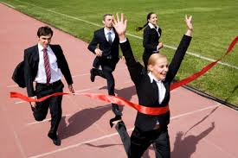
Cubriendo las necesidades de Autorrealización
Dando cierto nivel de autonomía.
Dando a los empleados libertad para ser creativos.
Ofreciendo oportunidades para trabajos más desafiantes.
Apoyando el crecimiento personal y profesional (tiempo para estudiar, capacitaciones, libros, etc.).
Ofreciendo un plan de carrera.

Slide 30
En la medida de su capacidad
”Porque el reino de los cielos es como un hombre que yéndose lejos, llamó a sus siervos y les entregó sus bienes. A uno dio cinco talentos, y a otro dos, y a otro uno, a cada uno conforme a su capacidad; y luego se fue lejos…Porque al que tiene, le será dado, y tendrá más; y al que no tiene, aun lo que tiene le será quitado.”
Mateo 25:14-15;29

Slide 31
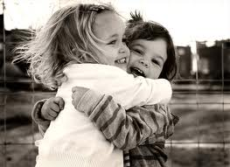
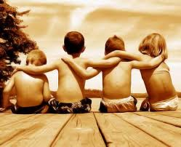
Para Recordar
“El principio más profundo del carácter humano es el anhelo de ser apreciado”.
William James

Slide 32
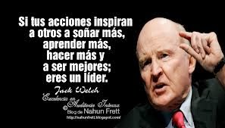
Factor Clave en la Motivación
.
El estilo de Liderazgo de las Jefaturas en todos los niveles de una organización.

Slide 33
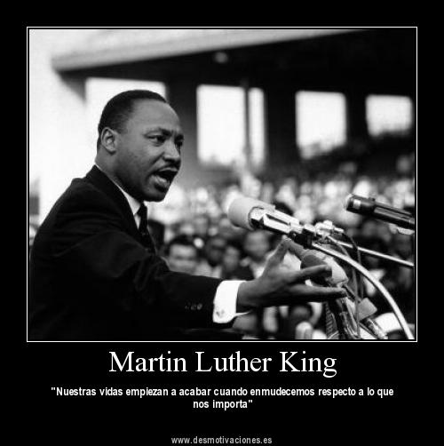
La Importancia del Liderazgo
.
El Líder es todo aquel capaz de influir en el comportamiento de los demás, no por su posición como jefe, sino por su inspiración como persona.

Slide 34
El Efecto del Liderazgo en la Motivación
Las personas son estimuladas, positiva o negativamente, por el comportamiento de otros, en especial de los que admiramos.
“No os dejéis engañar: Las malas compañías corrompen las buenas costumbres.”
1 Cor. 15:33

Slide 35
¿Cómo Puedo Influir Como Líder en la Motivación de mi Equipo de Trabajo?
.

Slide 36
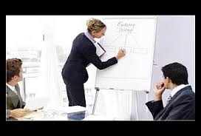
1. Invierta en Su Personal
Un buen programa de inducción.
Capacítelos y entrénelos.
Transmita la Visión.
Describa el objetivo del puesto y sus funciones.
Provea de las herramientas y delegue.
Hable con ellos de forma periódica y constante.

Slide 37
Jesús trabajó con sus discípulos
“Cuando Jesús terminó de dar instrucciones a sus doce discípulos, se fue de allí a enseñar y a predicar en las ciudades de ellos.”
Mateo 11:1

Slide 38
Aplicando la Enseñanza
“Y enseña a ellos las ordenanzas y las leyes, y muéstrales el camino por donde deben andar, y lo que han de hacer.”
Exodo 18:20

Slide 39
Manejando Correctamente las Expectativas
“Bienaventurados sois cuando por mi causa os vituperen y os persigan, y digan toda clase de mal contra vosotros, mintiendo. Gozaos y alegraos, porque vuestro galardón es grande en los cielos; porque así persiguieron a los profetas que fueron antes de vosotros.”
Mateo 5:11-12

Slide 40
Video Facing the Giants

Slide 41
2. Cuide su interrelación con los demás
Hable la verdad con Amor.
Practique la amabilidad
Sea siempre agradecido
Nunca amenace
No critique las opiniones de sus subalternos.

Slide 42
Benignos
“Sea vuestra palabra siempre con gracia, sazonada con sal, para que sepáis cómo debéis responder a cada uno.”
Colosenses 4:6

Slide 43
Sin amenazas
“Y vosotros, amos, haced con ellos lo mismo, dejando las amenazas, sabiendo que el Señor de ellos y vuestro está en los cielos, y que para él no hay acepción de personas.”
Efesios 6:9

Slide 44
Amables
“Vuestro atavío no sea el externo de peinados ostentosos, de adornos de oro o de vestidos lujosos, sino el interno, el del corazón, en el incorruptible ornato de un espíritu afable y apacible, que es de grande estima delante de Dios.”
1 Pedro 3:3-4

Slide 45
Amigables
“Finalmente, sed todos de un mismo sentir, compasivos, amándoos fraternalmente, misericordiosos, amigables; no devolviendo mal por mal, ni maldición por maldición, sino por el contrario, bendiciendo, sabiendo que fuisteis llamados para que heredaseis bendición.”
1 Pedro 3:8-9

Slide 46
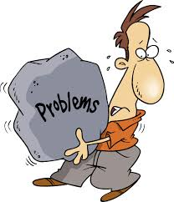
3. Ayude a solucionar los problemas
No postergue la toma de decisiones. (evite la parálisis por análisis)
No se desligue de su responsabilidad.
Corrija oportunamente.
No tenga preferencias
No traslade culpas a sus subalternos.
.

Slide 47
Consejos Bíblicos
“Por la flojera se cae la techumbre, y por la flojera de las manos se llueve la casa.”
Eclesiastés 10:18
“No harás injusticia en el juicio, ni favoreciendo al pobre ni complaciendo al grande; con justicia juzgarás a tu prójimo.”
Levítico 19:15

Slide 48
Ayude a llevar la carga
“Sobrellevad los unos las cargas de los otros, y cumplid así la ley de Cristo.”
Gálatas 6:2

Slide 49
4. Haga que se respete la jerarquía
Evite la dualidad de mando
No le reste importancia a las órdenes de sus subalternos también con autoridad sobre otros.
“Ninguno puede servir a dos señores; porque o aborrecerá al uno y amará al otro, o estimará al uno y menospreciará al otro.”
Mateo 6:24

Slide 50
5. Predicar con el Ejemplo
Cumpla lo que promete.
Pida perdón cuando ha ofendido.
Acepte sus errores y practique la humildad.
No se atribuya los logros de sus empleados.
Practique lo que exige.

Slide 51
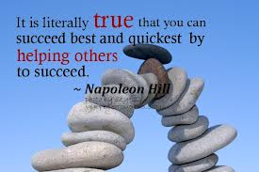
Practicando La Regla de Oro
“Y como queréis que hagan los hombres con vosotros, así también haced vosotros con ellos.”
Mateo 5:31
.

Slide 52
6. Evalúe los Resultados
Establezca estándares del desempeño (KPI)
Evalúe de forma periódica y programada.

Slide 53
Para Rendir Cuentas
“Respondiendo su señor, le dijo: Siervo malo y negligente, sabías que siego donde no sembré, y que recojo donde no esparcí. Por tanto debías haber dado mi dinero a los banqueros, y al venir yo, hubiera recibido lo que es mío con los intereses.”
Mateo 25:25-27

Slide 54
7. Premie los Resultados
Individual y de grupo
Programe una reunión mensual con todo el equipo de trabajo.
Recompense la labor y sea generoso.
Elogie los avances aunque sean pequeños.
Permita equivocarse.

Slide 55
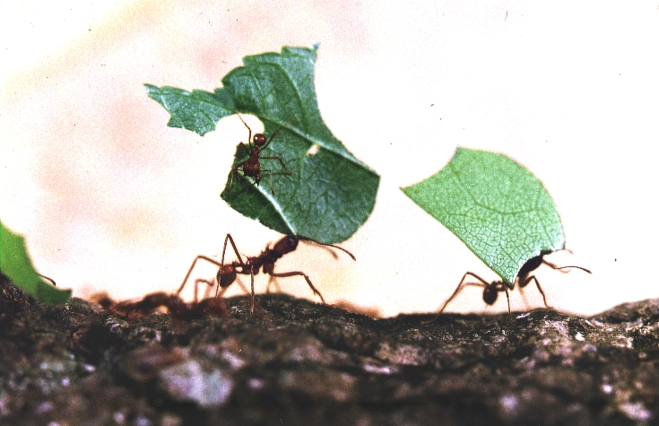
La Paga según la Obra
“El hombre será saciado de bien del fruto de su boca. Y le será pagado según la obra de sus manos.”
Proverbios 12:14
.

Slide 56
La Ley de la Reciprocidad
“Pero esto digo: El que siembra escasamente, también segará escasamente; y el que siembra generosamente, generosamente también segará.”
2 Cor. 9:6

Slide 57
8. Aplique el Reglamento
Hágalo en privado
Explique la razón de la amonestación.
Nunca se enfoque en la persona, sino en la conducta.
Explique las consecuencias.
Refuerce la autoestima.
Logre compromiso de cambio.
.

Slide 58
Con mansedumbre
“Hermanos, si alguno fuese sorprendido en alguna falta, vosotros que sois espirituales, restauradle con espíritu de mansedumbre, considerándote a tí mismo, no sea que tú también seas tentado.”
Gálatas 6:1

Slide 59
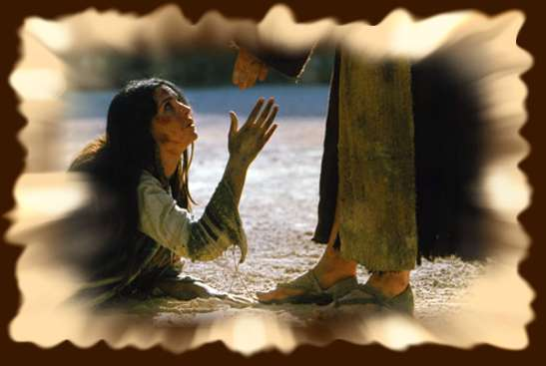
Enfocándose en el problema, no la persona.
“Enderezándose Jesús, y no viendo a nadie sino a la mujer, le dijo: Mujer, Donde están los que te acusaban? ¿Ninguno te condenó? Ninguno Señor…Ni yo te condeno, vete y no peques más.”
Juan 8: 10-11

Slide 60
Refuerza la importancia de la obediencia…
“Ciertamente el obedecer es mejor que los sacrificios, y el prestar atención que la grosura de los carneros…. Por cuanto tú desechaste la palabra de Jehová, él también te ha desechado para que no seas rey.”
1 Samuel 15:22

Slide 61
Para Reflexionar
La verdadera medida del liderazgo es la influencia. Nada más, nada menos.”
John Maxwell.

Slide 62
Un Gran Motivador: El Amor al Prójimo.
“Un mandamiento nuevo os doy: Que os améis unos a otros; como yo os he amado, que también os améis unos a otros. En esto conocerán todos que sois mis discípulos, si tuviereis amor los unos con los otros.”
Juan 13:34-35

Slide 63
Para recordar…

Slide 64
La sintomatología del alma…
“Pues así ha dicho Jehová de los ejércitos: Meditad bien sobre vuestros caminos. Sembráis mucho, y recogéis poco; coméis, y no os saciáis; bebéis, y no quedáis satisfechos; os vestís, y no os calentáis; y el que trabaja a jornal recibe su jornal en saco roto. Así ha dicho Jehová de los ejércitos: Meditad sobre vuestros caminos.”
Hageo 1:5-7

Slide 65
Para cambiar nuestras prioridades
“no mirando nosotros las cosas que se ven, sino las que no se ven; pues las cosas que se ven son temporales, pero las que no se ven son eternas.”
2 Cor. 4:18

Slide 66
Cambiando nuestros objetivos
“Así dijo Jehová: No se alabe el sabio en su sabiduría, ni en su valentía se alabe el valiente, ni el rico se alabe en sus riquezas. Mas alábese en esto el que se hubiere de alabar: en entenderme y conocerme, que yo soy Jehová, que hago misericordia, juicio y justicia en la tierra; porque estas cosas quiero, dice Jehová.”
Jeremías 9:23-24

Slide 67
Y entender nuestro propósito
“Y esta es la vida eterna: que te conozcan a ti, el único Dios verdadero, y a Jesucristo, a quien has enviado.”
Juan 17:3

Slide 68
Para experimentar Autorrealización
Me mostrarás la senda de la vida; En tu presencia hay plenitud de gozo; Delicias a tu diestra para siempre.
Salmos 16:11
“Estas cosas os he hablado para que mi gozo esté en vosotros y vuestro gozo sea cumplido.”
Juan 15:11

Slide 69
Para tener Autoestima
“Mas vosotros sois linaje escogido, real sacerdocio, nación santa, pueblo adquirido por Dios, para que anunciéis las virtudes de aquel que os llamó de las tinieblas a su luz admirable; vosotros que en otro tiempo no erais pueblo, pero que ahora sois pueblo de Dios;”
1 Pedro 2:9-10

Slide 70
Sentido de Pertenencia (aceptación)
“Porque por medio de él los unos y los otros tenemos entrada por un mismo Espíritu al Padre, así que ya no sois extranjeros ni advenedizos, sino conciudadanos de los santos, y miembros de la familia de Dios, edificados sobre el fundamento de los apóstoles y profetas, siendo la principal piedra del ángulo Jesucristo mismo,”
Efesios 2:18-20

Slide 71
“y sometió todas las cosas bajo sus pies, y lo dio por cabeza sobre todas las cosas a la iglesia, la cual es su cuerpo, la plenitud de Aquel que todo lo llena en todo.”
Efesios 1:22-23

Slide 72
Para tener Seguridad
“Los que confían en Jehová son como el monte de Sion, que no se mueve, sino que permanece para siempre. Como Jerusalén tiene montes alrededor de ella, así Jehová está alrededor de su pueblo desde ahora y para siempre.”
Salmos 125:1-2

Slide 73
“Torre fuerte es el nombre de Jehová; A él correrá el justo, y será levantado.”
Proverbios 18:10
“Porque por gracia sois salvos por medio de la fe, y esto no de vosotros pues es don de dios, no por obras para que nadie se gloríe.”
Efesios 2:8-9

Slide 74
Para cubrir las necesidades Fisiológicas
“No os afanéis, pues, diciendo: ¿Qué comeremos, o qué beberemos, o qué vestiremos? Porque los gentiles buscan todas estas cosas; pero vuestro Padre celestial sabe que tenéis necesidad de todas estas cosas. Mas buscad primeramente el reino de Dios y su justicia, y todas estas cosas os serán añadidas.”
Mateo 6:31-33

Slide 75
Y cambiar la fuente de nuestra motivación…
“Y todo lo que hagáis, hacedlo de corazón, como para el Señor y no para los hombres; sabiendo que del Señor recibiréis la recompensa de la herencia, porque a Cristo el Señor servís.”
Colosenses 3:23-24

